Slide 1
Життєві форми
рослин
Рослинні угруповання

Slide 2
План уроку
І. Організаційний етап.
ІІ. Актуалізація опорних знань.
ІІІ. Мотивація навчальної діяльності.
ІV. Вивчи, проаналізуй, зроби висновок.
1. Життєві форми рослин.
2. Класифікація життєвих форм рослин.
3. Рослинні угруповання (фітоценози).
4. Склад і структура угруповань.
5. Вплив діяльності людини на рослинні угруповання.
V. Узагальнення і закріплення знань.
• VІ. Підсумки уроку.
VІІ. Домашнє завдання.

Slide 3
Вправа «Бумеранг».

Slide 4
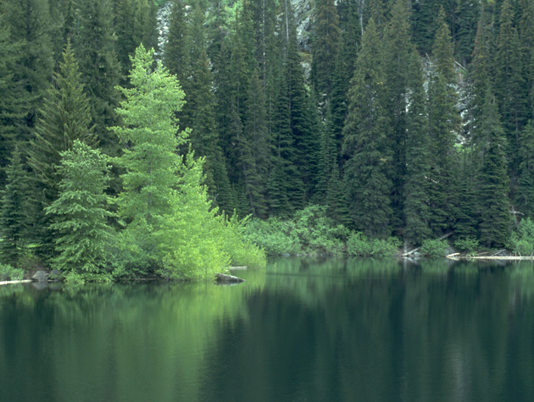
Мотивація навчальної діяльності.
Що являє собою система?
Чи буде системою годинник, рослина, людина?
Чи є сенс в існуванні, наприклад, мухи?

Slide 5
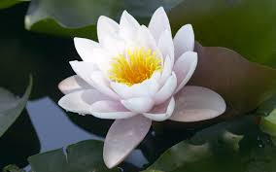
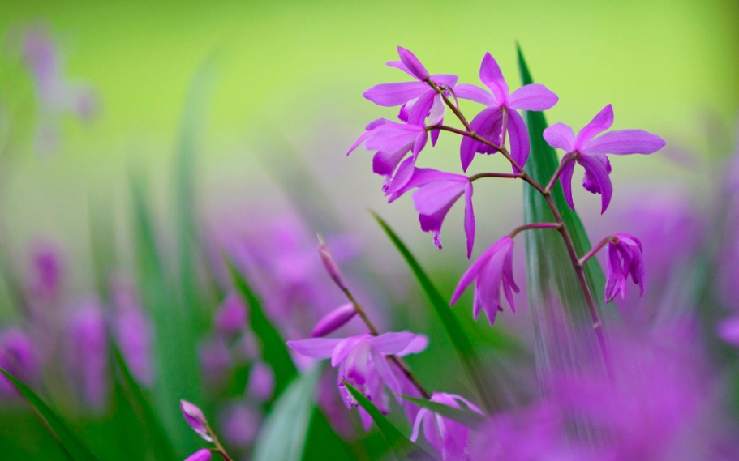
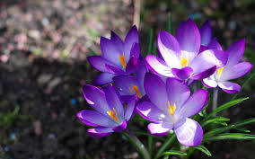
Життєва форма рослин - форма, в якій вегетативне тіло рослини знаходиться в гармонії із зовнішнім середовищем протягом всього його життя.
1884р. Євгеніус Вармінг,
датський ботанік

Slide 6
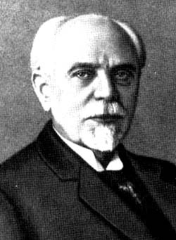
Система життєвих форм Х. Раункієра -
класифікує рослини за критерієм стану та способу захисту бруньок поновлення протягом несприятливого періоду
(холодного або сухого).

Slide 7
Класифікація Раункієра
• Фанерофіти (відкриті) — рослини, бруньки росту в яких розміщені вище за 30 см від поверхні землі. До них належать дерева і кущі. • Хамефіти (приземисті) — рослини, бруньки відновлення яких розміщені біля поверхні грунту, або не вище 20-30 см від поверхні, взимку можуть перебувати під снігом. Це напівкущі та кущики – журавлина, брусниця, карликова береза. • Гемікриптофіти (приховані) — рослини, бруньки відновлення яких розміщені на рівні поверхні ґрунту, або у самому поверхневому її шарі, часто вкритому підстилкою. До них належать більшість багаторічних трав (кульбаба,підбіл). • Криптофіти (заховані) — рослини, бруньки відновлення яких заховані у ґрунті чи під водою. До цієї групи належать рослини, які мають видозмінені пагони — цибулю, бульбу чи кореневище. • Терофіти — однорічні рослини, які не мають бруньок, розмножуються лише насінням.

Slide 8
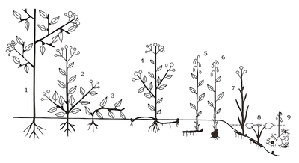
Класифікація Раункієра
Класифікація життєвих форм рослин (за Раункієром): 1. Фанерофіти. 2-3. Хамефіти. 4. Гемікриптофіти. 5-9. Криптофіти

Slide 9
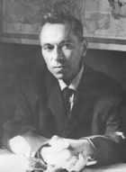
Життєві форми за І. Г. Серебряковим
І.Г.Серебряков
Розробив найповнішу класифікацію, в основу якої поклав
зовнішній вигляд рослини (біоморфологію)
та ритм її розвитку.

Slide 10
Класифікація І. Г. Серебрякова
У основу своєї класифікації І. Г. Серебряков поклав ознаку тривалості життя всієї рослини і її скелетних пагонів. Він виділив такі життєві форми рослин:
1)Деревні рослини:
-дерева;
-кущі;
-чагарники;
-чагарнички;
2)Напівдеревні рослини:
-напівчагарники;
-напівчагарнички;
3) Наземні трави:
-багаторічні трави, цвітуть багато разів)
-трави,що живуть кілька років, цвітуть один раз і відмирають)
4) Водні рослини:
земноводні рослини,
плаваючі та підводні рослини.

Slide 11
Життєва форма рослин — морфологічна будова рослин, що склалася у процесі еволюції і відображає у зовнішньому вигляді їх пристосування до умов життя.
Морфологія рослин – наука, що досліджує життєві форми рослин.

Slide 12
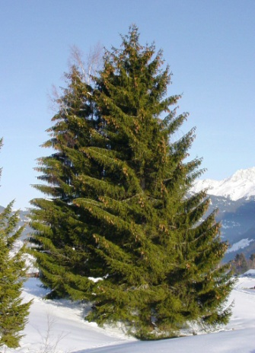
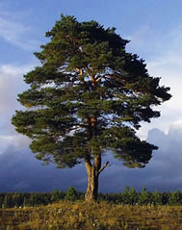
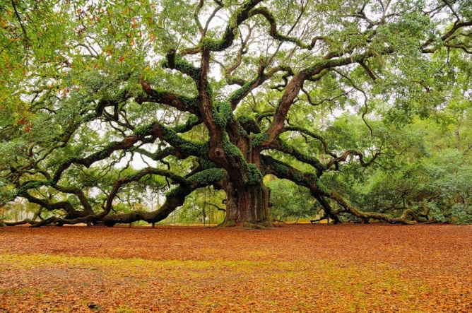
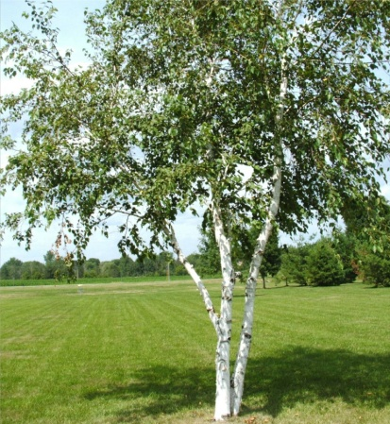
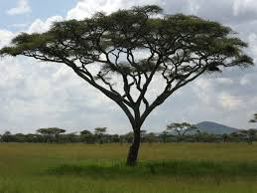
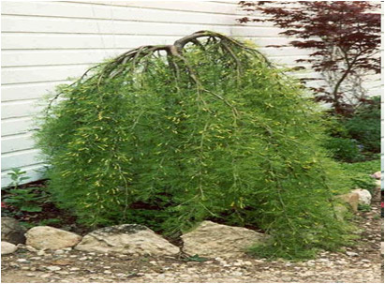
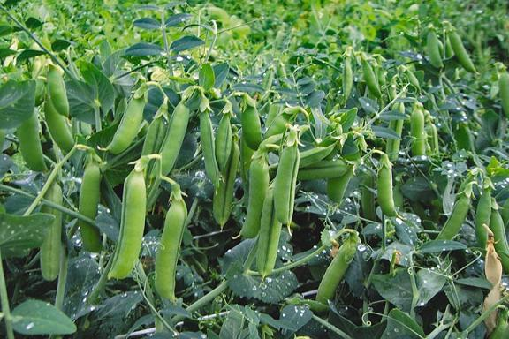
До однієї життєвої форми можуть належати рослини різних видів (дуб, береза, ялина, сосна).
Рослини однієї родини можуть утворювати декілька життєвих форм (бобові: дерево - акація, кущ - карагана, трава - горох).

Slide 13
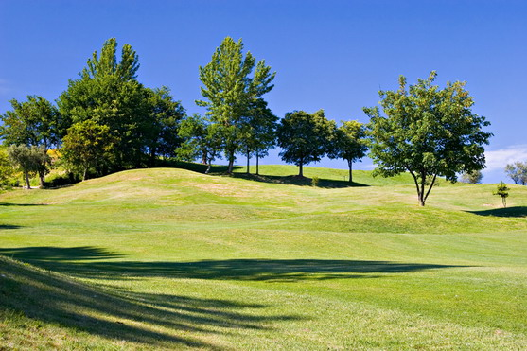
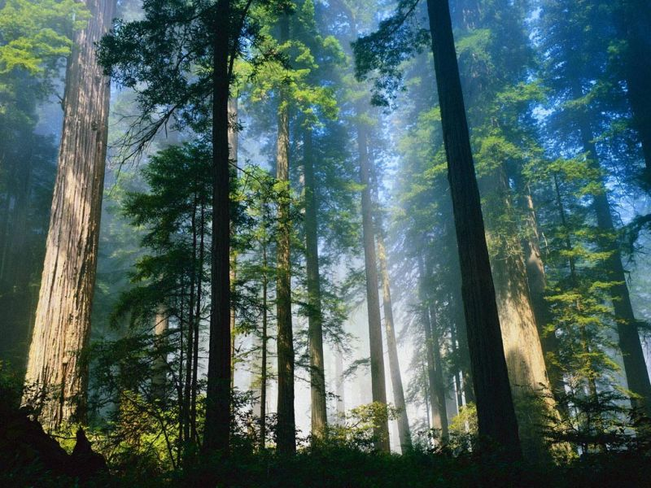
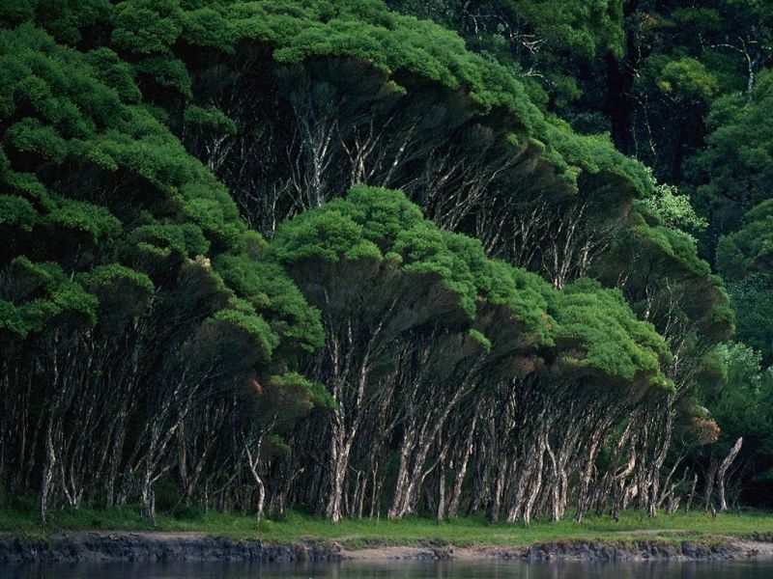
Дерева — багаторічні рослини з дерев'янистими надземними частинами, чітко вираженим одним стовбуром, не нижче 2 м висоти

Slide 14
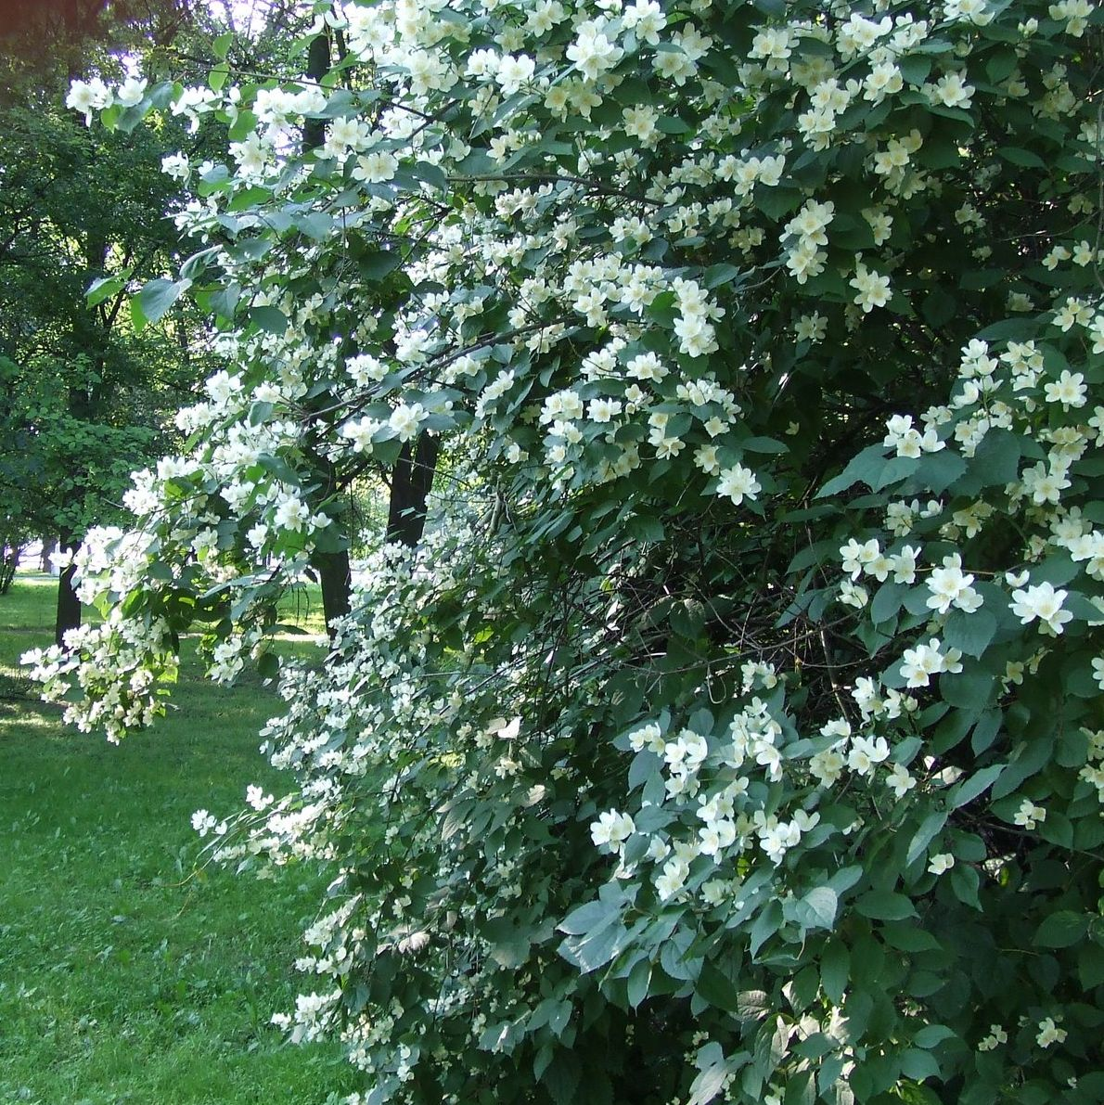
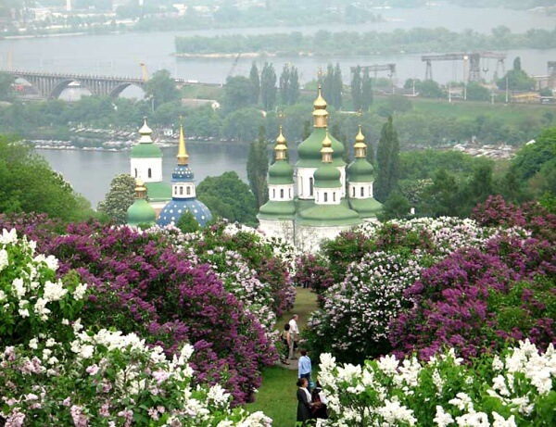
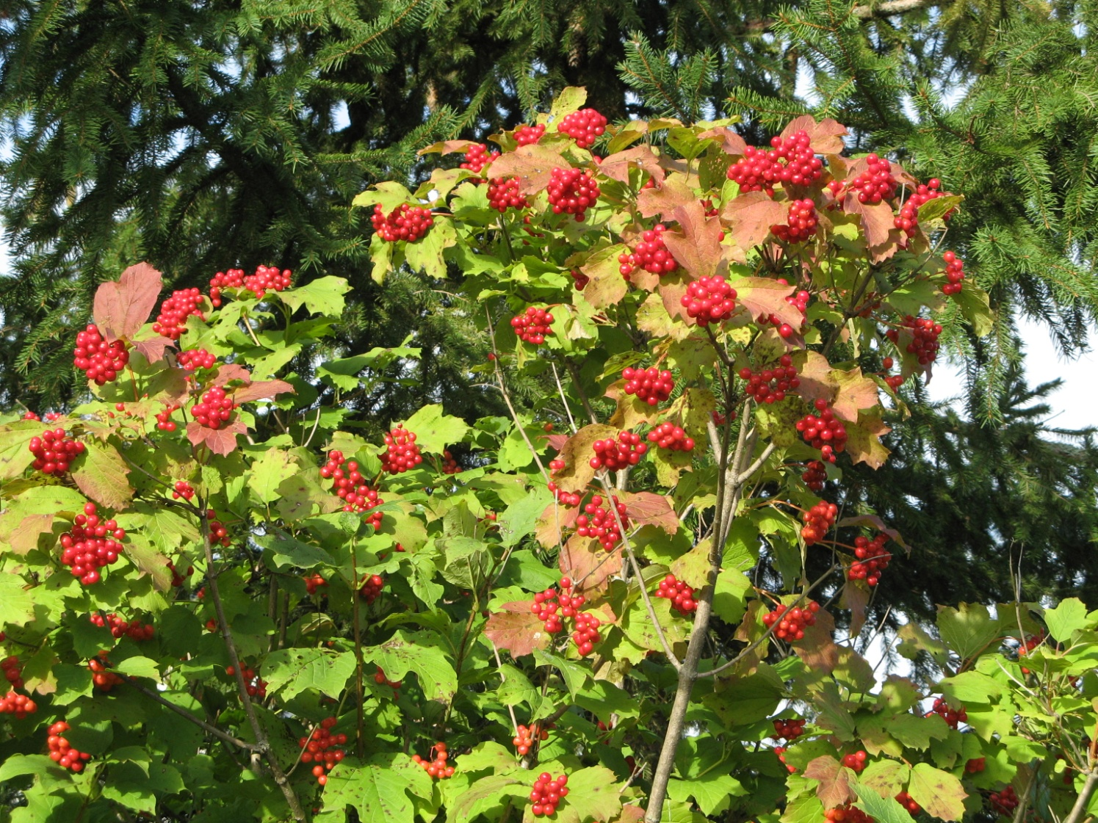
Кущі — багаторічні рослини, що не мають яскраво вираженого стовбура: кущення починається від самої землі. Тому утворюється кілька рівноцінних стовбурів.

Slide 15
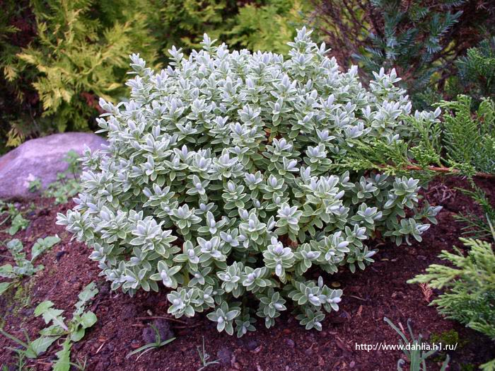
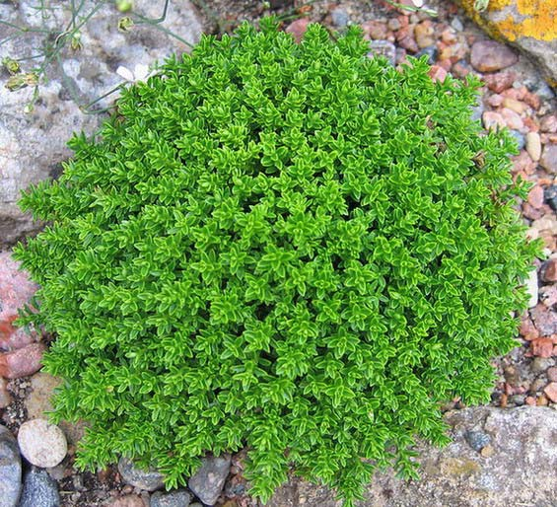
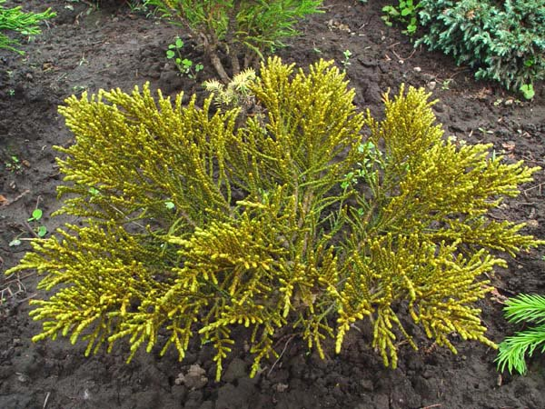
Кущики схожі з кущами, але низькі, не вищі за 50см.

Slide 16
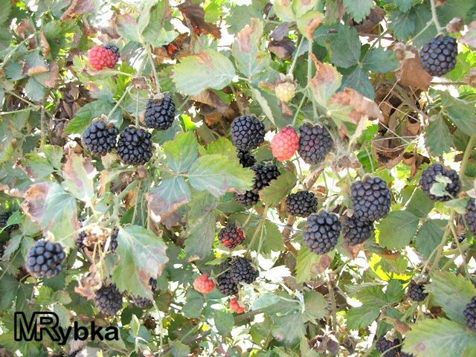
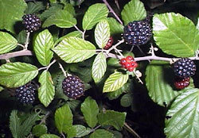
Напівкущі відрізняються від кущиків тим, що у них дерев'яніють тільки нижні частини пагонів, верхні часто відмирають.

Slide 17
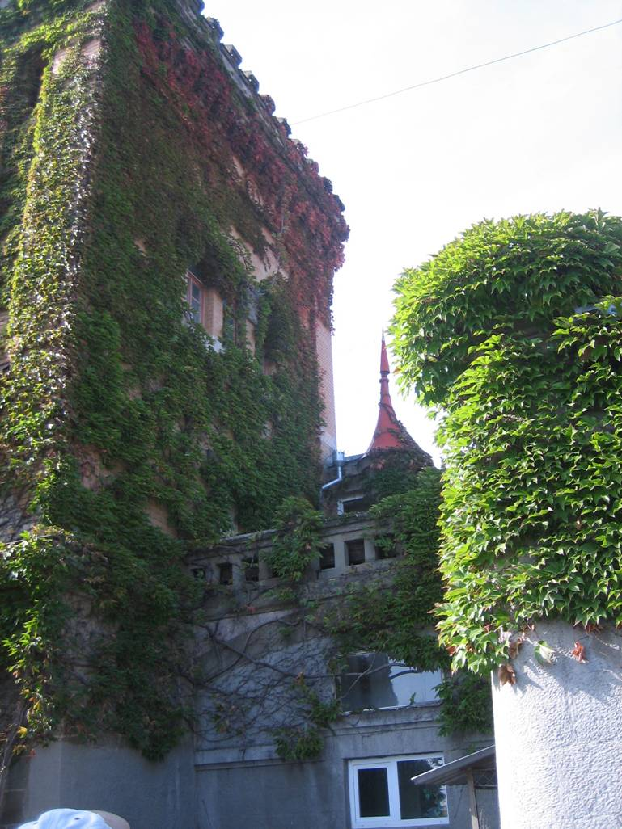
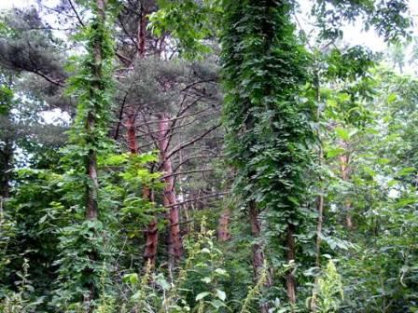
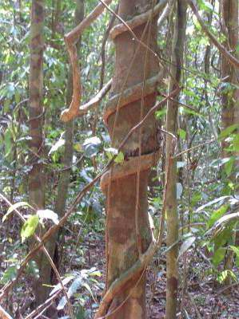
Ліани — рослини зі стеблами, що в'ються і чіпляються за опору.

Slide 18
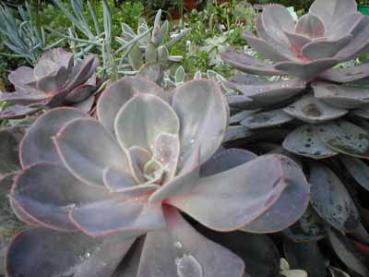
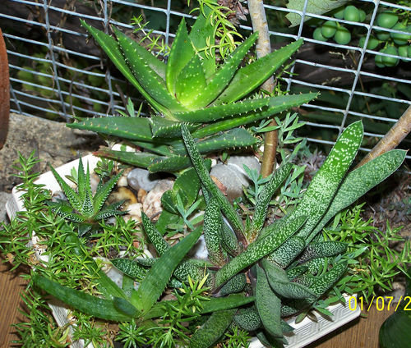
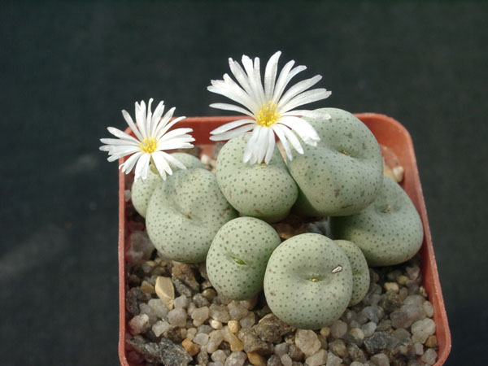
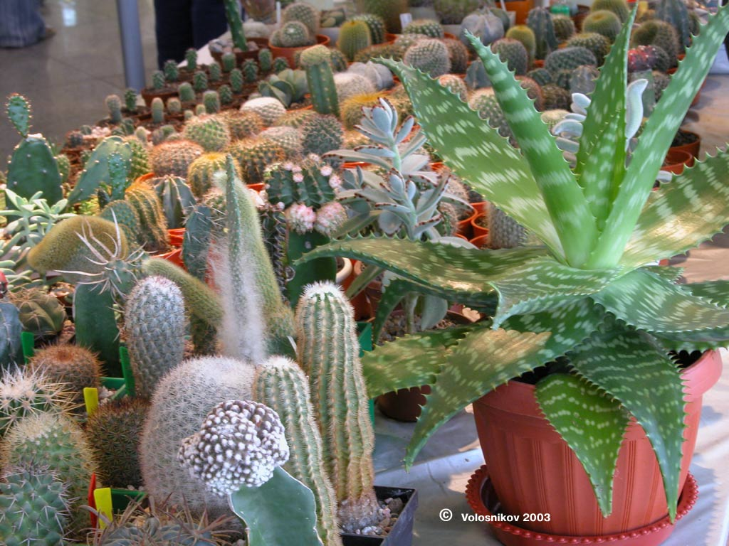
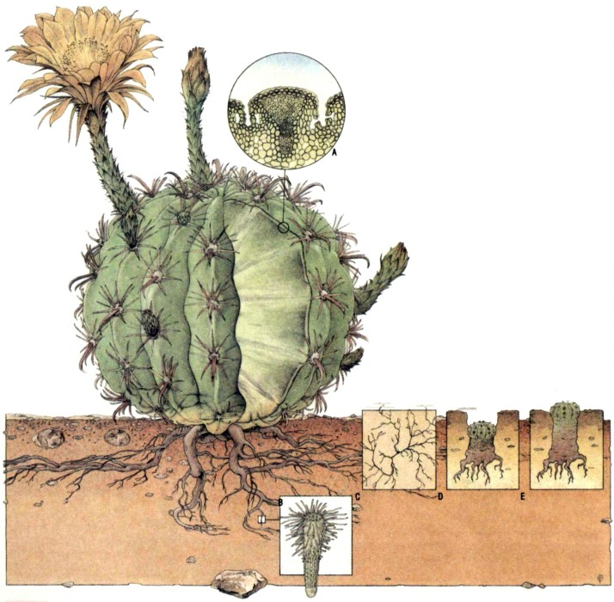
Сукуленти — багаторічні рослини з соковитими стеблами і листками, що містять запаси води.

Slide 19
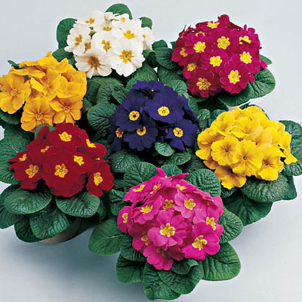
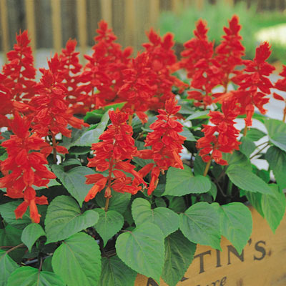
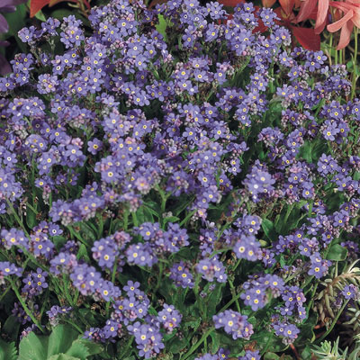
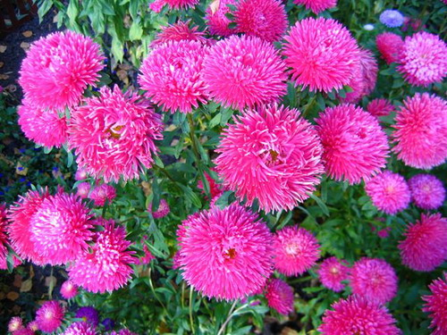
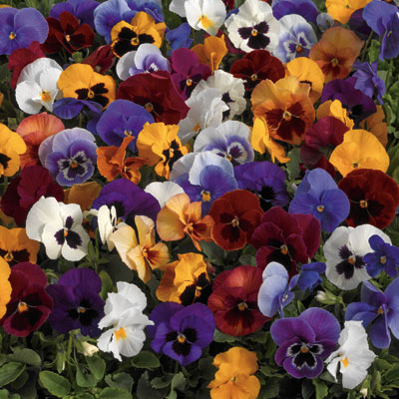
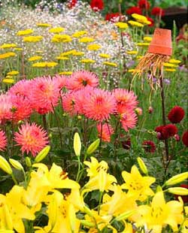
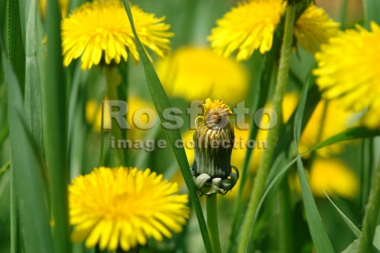
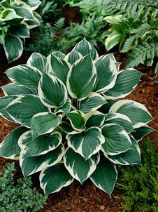
Трав'янисті рослини — багаторічні та однорічні рослини, в яких на зиму відмирають надземні частини (багаторічні, дворічні) або відмирає уся рослина (однорічні).
Однорічні

Slide 20
Робота в групах. Використовуючи текст підручника, матеріали презентації, заповнити схеми:
І група: «Життєві форми рослин за будовою надземної частини»

Slide 21
Робота в групах. Використовуючи текст підручника, матеріали презентації, заповнити схеми:
ІІ група: «Життєві форми рослин за терміном життя»

Slide 22
Робота в групах. Використовуючи текст підручника, матеріали презентації, заповнити схеми:
ІІІ група: З'єднайте стрілками термін і його визначення.
1.Дерева 2.Кущики 3.Напівкущі 4.Кущі 5.Ліани 6.Сукуленти 7.Трав'янисті рослини | А. У них дерев'яніють тільки нижні частини пагонів, верхні часто відмирають. Б. Рослини зі стеблами, що в'ються і чіпляються за опору В.Багаторічні рослини з соковитими стеблами і листками, що містять запаси води. Г. Багаторічні рослини зі здерев'янілими надземними частинами, які мають кілька рівноцінних стовбурів. Д. Багаторічні рослини зі здерев'янілими надземними частинами, але низькі, не вищі за 50 см. Е. Багаторічні та однорічні рослини, в яких на зиму відмирають надземні частини (багаторічні, дворічні), або відмирає уся рослина (однорічні). Є.Багаторічні рослини зі здерев'янілими надземними частинами, чітко вираженим одним стовбуром, не нижче висоти.

Slide 23
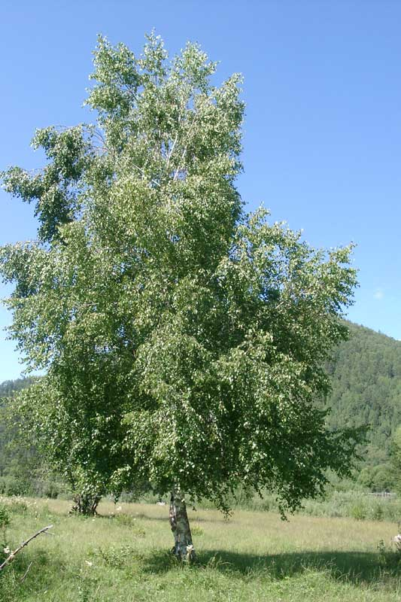
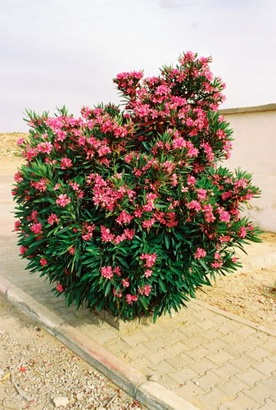
ІVгрупа: користуючись текстом підручника та файлом «Біологічне лото» встановіть життєві форми рослин.
№3
№1
ЛІАНИ
ДЕРЕВО
№2
№4
СУКУЛЕНТИ
КУЩ

Slide 24
Рослинні угруповання (фітоценози)
ЕКОСИСТЕМА
Біоценоз
Рослинність
Природний фітоценоз
Штучний фітоценоз

Slide 25
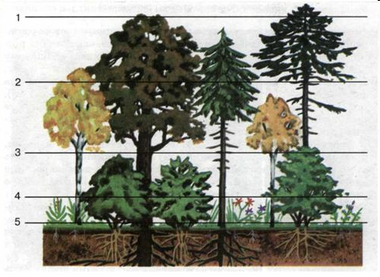
Залежно від життєвої форми і висоти рослин у лісі можна виділити кілька ярусів. Найбільш чітко ярусність виражена у мішаному лісі.
1ярус дерева (дуб,ясен,ялина). Їх крони знаходяться в найкращих умовах освітленості.
2 ярус- низькорослі дерева (горобина, яблуня, клен).
3 ярус- чагарники (ліщина, жимолость, жостір, бересклет).
4 ярус- різноманітні трави та чагарники.
5 ярус складають мохи та лишайники.

Slide 26
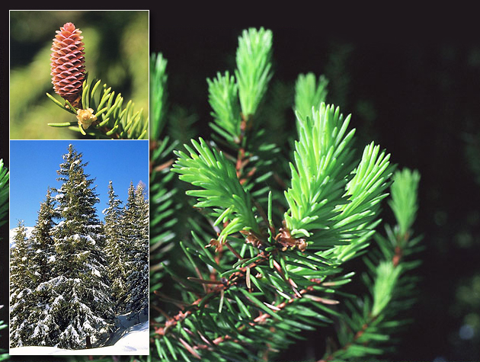
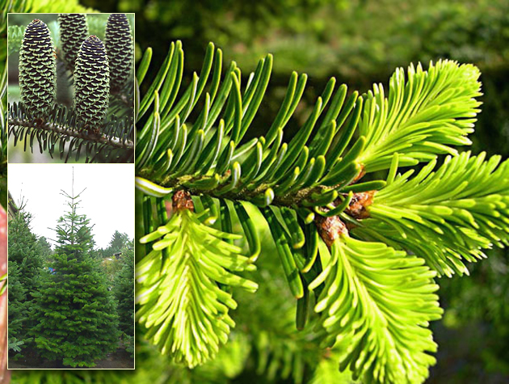
Види-эдифікатори
Ялина європейська
Піхта бальзамічна

Slide 27
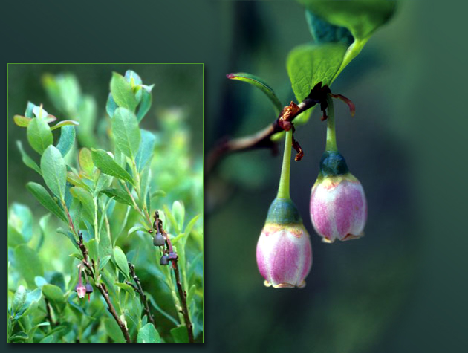
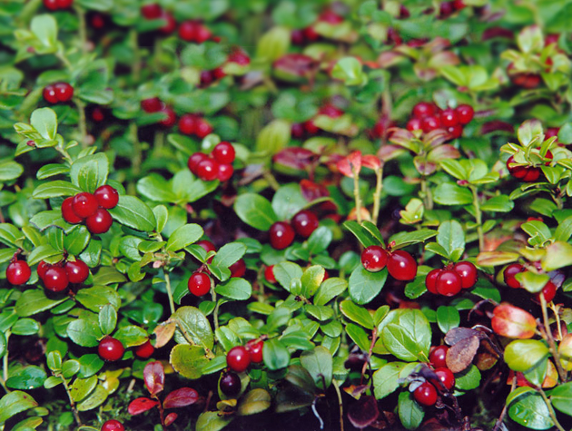
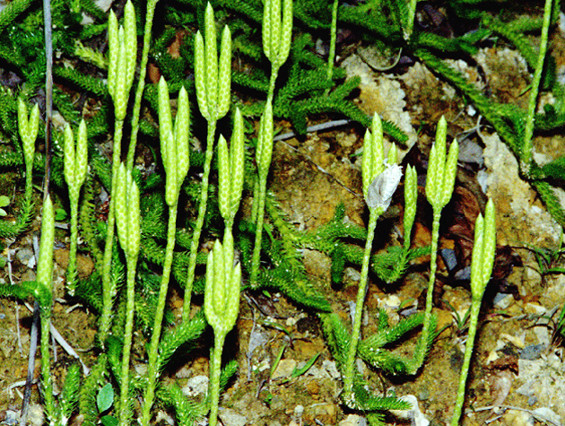
Супутні види рослин
Плавун булавовидний
Чорниця
Журавлина

Slide 28
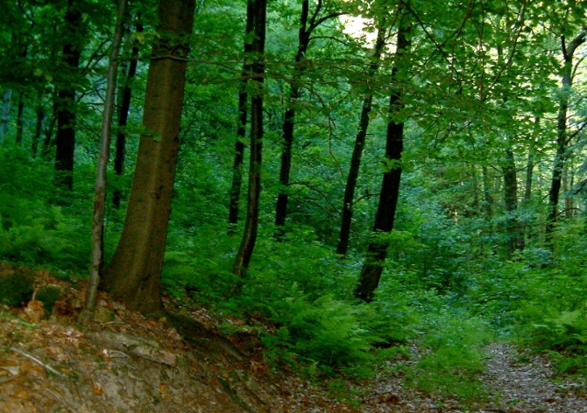
№1
№4
ЛИСТЯНИЙ ЛІС
МІШАНИЙ ЛІС
№2
№5
БОЛОТА
ХВОЙНИЙ ЛІС
№3
№6
ЛУКИ
СТЕП

Slide 29
Охарактеризувати та презентувати основні рослинні угрупування за такою схемою:
1. Назва рослинного угруповання.
2. Переважаючі види (едифікатори).
3. Супутні види.
Назва рослинного угруповання | Переважаючі види | Супутні види
Ліси а) широколисті б) хвойні в) мішані
Луки
Степи

Slide 30
Біологічний диктант - скористайтесь QR-кодом та перейдіть за посиланням:

Slide 31
ІV. Підсумки уроку.
Складання Т – схеми:
Т
_________________________________
Я знав (знала) |Я дізнався (дізналась)
|

Slide 32
Домашнє завдання
Опрацювати відповідний параграф підручника.
ІІІ- ІVр.: Скласти кросворд термінів до уроку;
Підготувати повідомлення (презентацію) «Рослини -ендеміки степової зони України”

